Slide 1
网上舆情爬取系统的设计与实现
姓名：李林
班级：12计72班

Slide 2
采用方案
硬件平台：PC机（RAM：6GB CPU：Intel-i3）
软件平台：Microsoft Windows 10
开发语言：Python2.7
开发工具：PyCharm
数据库 ：MySQL5.6.17

Slide 3
主要内容
本人的主要工作：
1，首先选取一个论坛（结合美），分析网页结构，建立相应的Item类。
2，爬取网页，根据需求摘取需要的数据。
3，将爬取的帖子信息通过Pipeline存储到数据库。
4，最后通过网站的形式对爬取的信息进行多维度的展示。

Slide 4
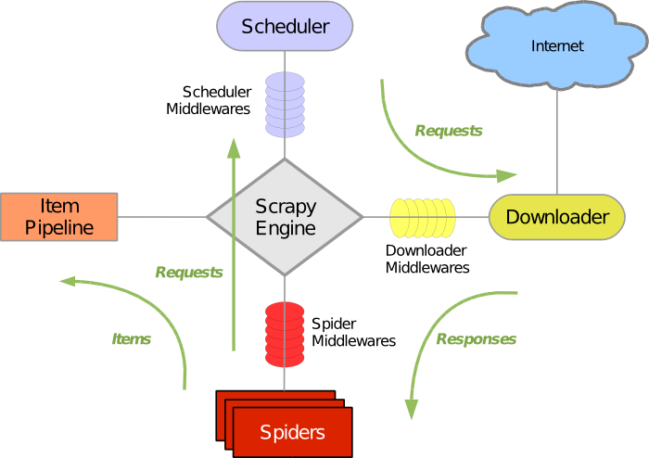
主要内容
Scrapy框架结构图

Slide 5
实验数据与结论
设计思想(或关键算法描述)及其实现方法、系统运行效果截图及分析

Slide 6
特色
该系统针对帖子进行爬取，然后通过网站进行人性化的展示。
该系统提供了帖子搜索的功能，用户可以根据自己的喜好查找帖子。
同时该系统向用户展示了各个月份的帖子数量，了解舆情变化。
该系统提供了URL设置的功能。

Slide 7


